Slide 1
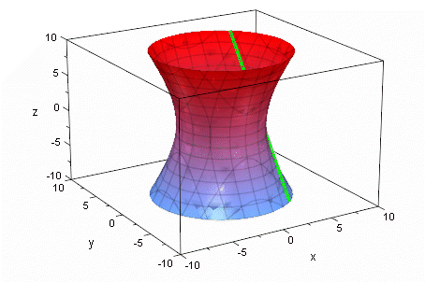
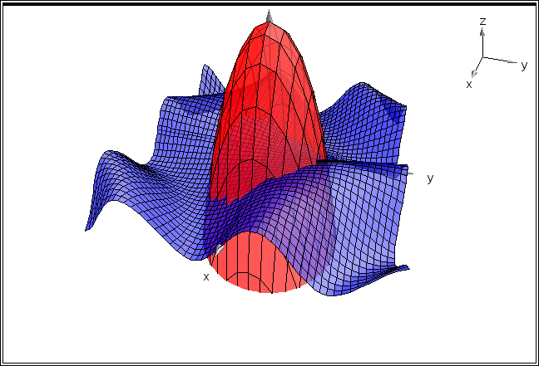
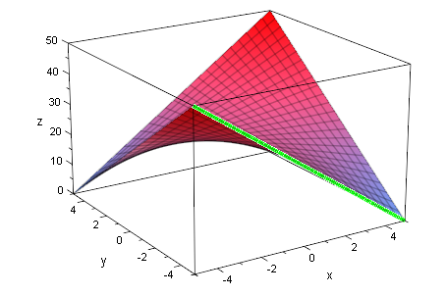
Noch mehr Funktionen
Prof. Dr. Dörte Haftendorn, Leuphana Universität Lüneburg, 2013 http://www.leuphana.de/matheomnibus

Slide 2
Even More Functions
Prof. Dr. Dörte Haftendorn, Leuphana Universität Lüneburg, 2013 http://www.leuphana.de/matheomnibus

Slide 3
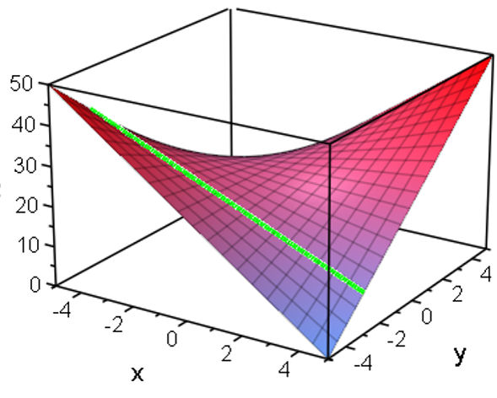
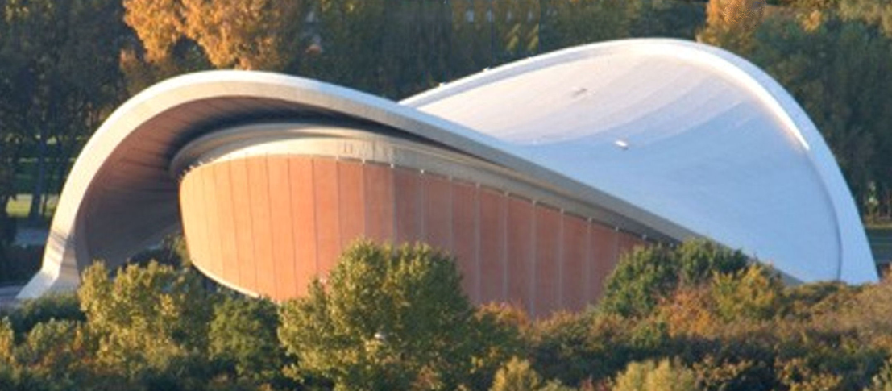
Regelflächen
Sie entstehen durch Bewegung von Geraden im Raum und lassen sich leicht bauen.
Hyperbolisches Paraboloid
Straßenbau, Dächer, Zelte...
Prof. Dr. Dörte Haftendorn, Leuphana Universität Lüneburg, 2013 http://www.leuphana.de/matheomnibus

Slide 4
Ruled Surfaces
Rules surfaces are made by motion of straight lines in the 3d-space.
Thea are easy to build with wood or armored concrete.
hyperbolic paraboloid
road constructions, roofs, tents,…
Prof. Dr. Dörte Haftendorn, Leuphana Universität Lüneburg, 2013 http://www.leuphana.de/matheomnibus

Slide 5
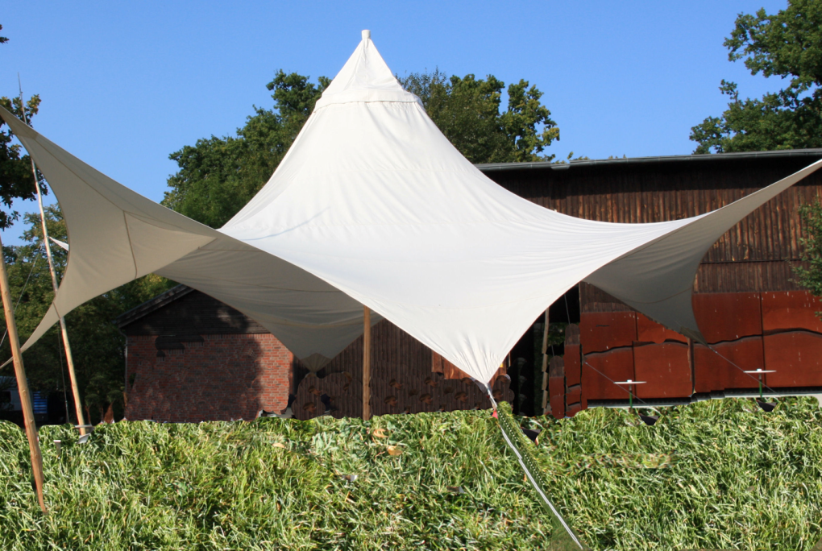
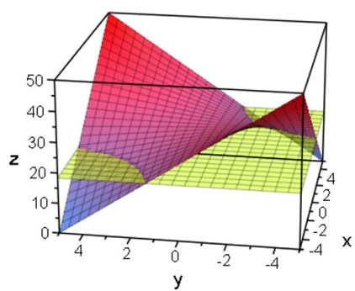
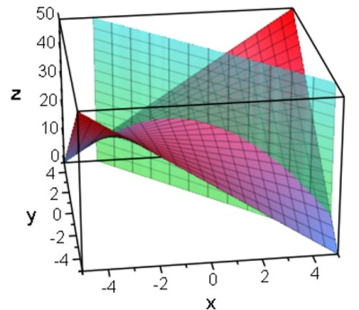
Regelflächen
Sie entstehen durch Bewegung von Geraden im Raum und lassen sich leicht bauen.
Hyperbolisches Paraboloid
Straßenbau, Dächer, Zelte...
Prof. Dr. Dörte Haftendorn, Leuphana Universität Lüneburg, 2013 http://www.leuphana.de/matheomnibus

Slide 6
Ruled Surfaces
…made by motion of straight lines in the 3d-space and are easy to build
hyperbolic paraboloid
road constructions, roofs, tents,…
Prof. Dr. Dörte Haftendorn, Leuphana Universität Lüneburg, 2013 http://www.leuphana.de/matheomnibus

Slide 7
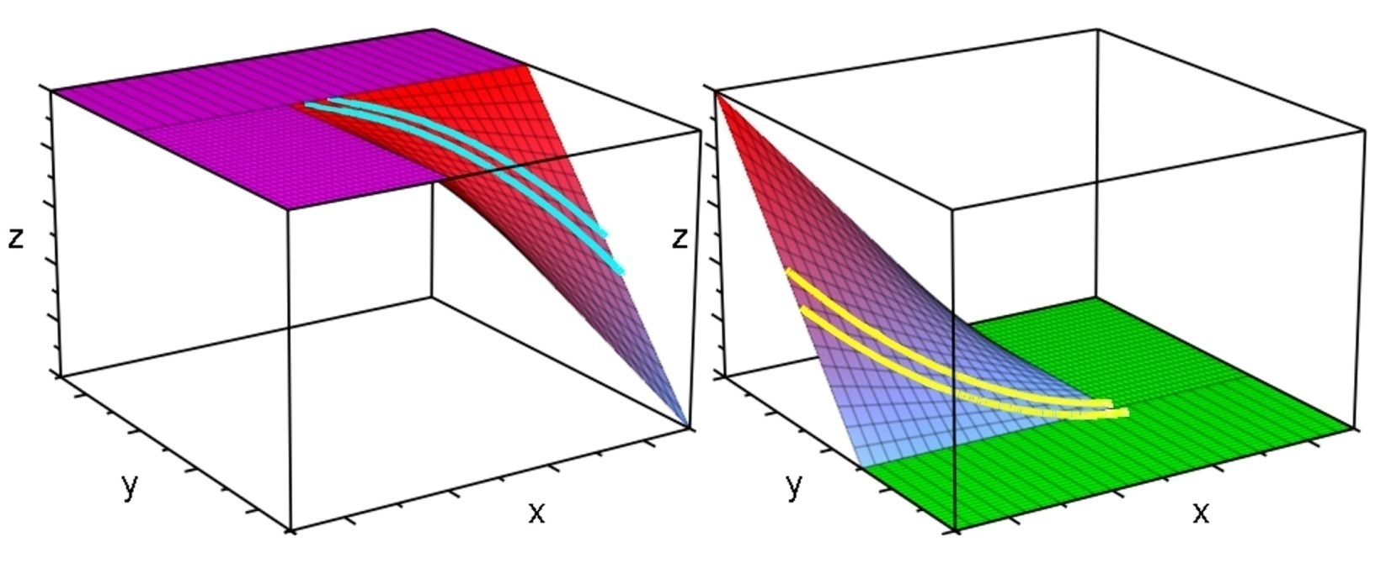
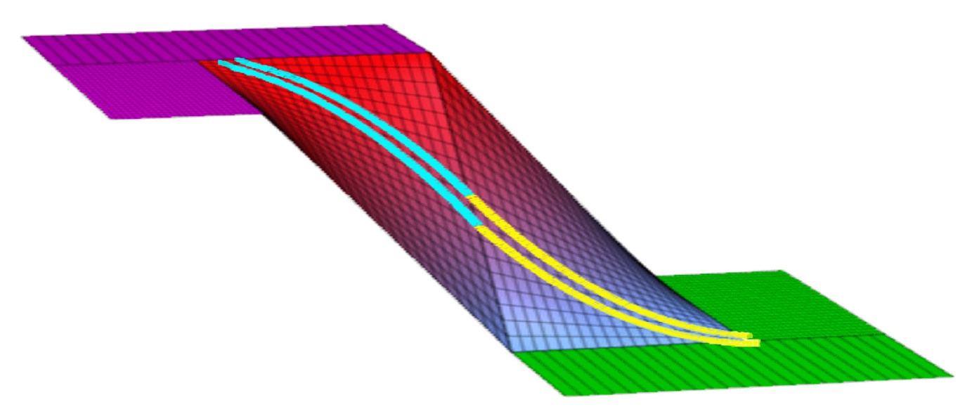
Regelflächen
Hyperbolisches
Paraboloid
Straßenbau, Dächer, Zelte...
Prof. Dr. Dörte Haftendorn, Leuphana Universität Lüneburg, 2013 http://www.leuphana.de/matheomnibus

Slide 8
Ruled Surfaces
hyperbolic paraboloid
road constructions, roofs, tents,…
Prof. Dr. Dörte Haftendorn, Leuphana Universität Lüneburg, 2013 http://www.leuphana.de/matheomnibus

Slide 9
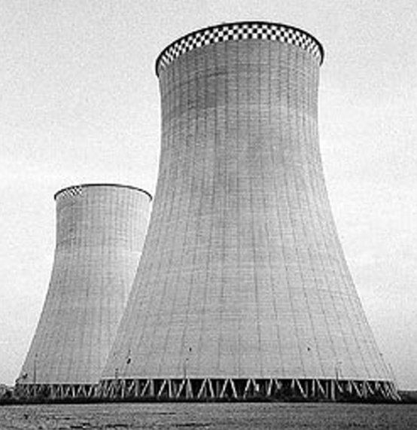
Regelflächen
Sie entstehen durch Bewegung von Geraden im Raum und lassen sich leicht bauen.
Einschaliges Hyperboloid
Silos, Kühltürme....
Prof. Dr. Dörte Haftendorn, Leuphana Universität Lüneburg, 2013 http://www.leuphana.de/matheomnibus

Slide 10
Ruled Surfaces
…made by motion of staight lines in the 3d-space and are easy to build
single leaf hyperboloid
silos, cooling towers....
Prof. Dr. Dörte Haftendorn, Leuphana Universität Lüneburg, 2013 http://www.leuphana.de/matheomnibus

Slide 11
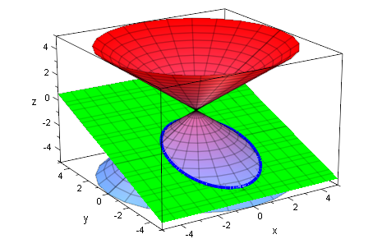
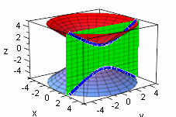
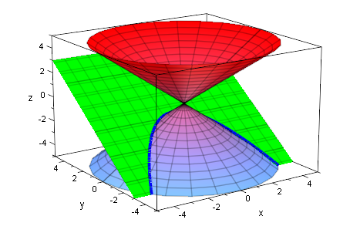
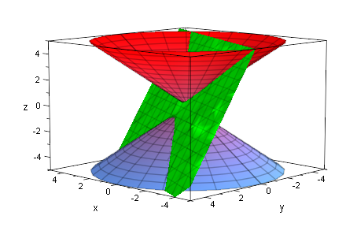
Kegelschnitte
Prof. Dr. Dörte Haftendorn, Leuphana Universität Lüneburg, 2013 http://www.leuphana.de/matheomnibus

Slide 12
Conic Sections
Prof. Dr. Dörte Haftendorn, Leuphana Universität Lüneburg, 2013 http://www.leuphana.de/matheomnibus

Slide 13
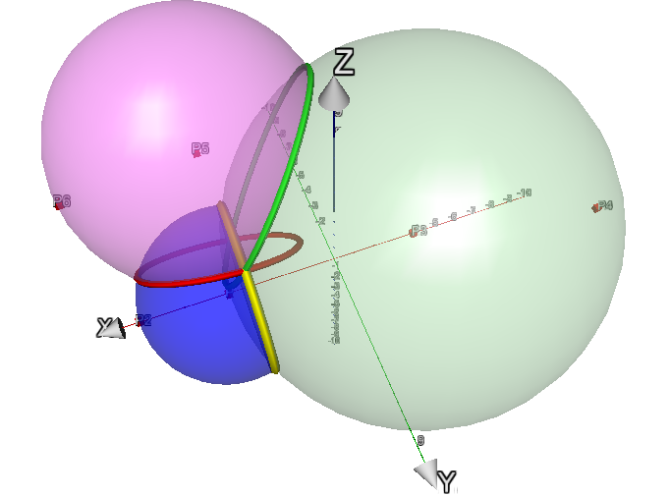
GPS: Wie funktioniert das?
Prof. Dr. Dörte Haftendorn, Leuphana Universität Lüneburg, 2013 http://www.leuphana.de/matheomnibus

Slide 14
GPS: How Does it Work?
Prof. Dr. Dörte Haftendorn, Leuphana Universität Lüneburg, 2013 http://www.leuphana.de/matheomnibus

Slide 15
GPS: Wie funktioniert das?
Die Entfernungen vom GPS-Gerät zu drei geostationären Satelliten werden gemessen.
Um jeden der Satelliten kann man sich eine Kugel denken, deren Radius die gemessene Strecke ist.
Das Gps-Gerät berechnet, wo sich die drei Kugeln schneiden. Das sind zwei Punkte im Raum
Einer der Punkte ist entweder unwahrscheinlich oder wird mit Hilfe der Entfernung zu einem vierten Satelliten ausgeschlossen.
So ergeben sich die Geo-Koordinaten des Standortes.
Prof. Dr. Dörte Haftendorn, Leuphana Universität Lüneburg, 2013 http://www.leuphana.de/matheomnibus

Slide 16
GPS: How Does it Work?
The distances from the GPS-device to three geostationary satellites. The distances from the device to the atellites have to be quantified.
Think a sphere around each of the satellites with the radius from the measuring above.
The GPS-device calculates the two intersection points.
One of these points is either unlikely or a fourth satellite eliminates one of these points.
So the geo-koordinates of the position result.
Prof. Dr. Dörte Haftendorn, Leuphana Universität Lüneburg, 2013 http://www.leuphana.de/matheomnibus

Slide 17
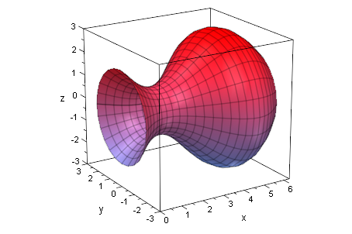
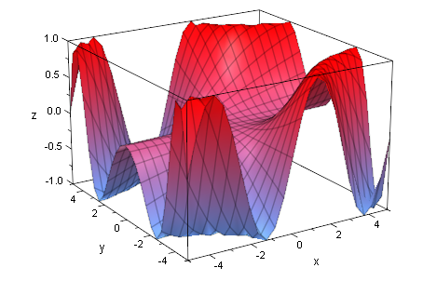
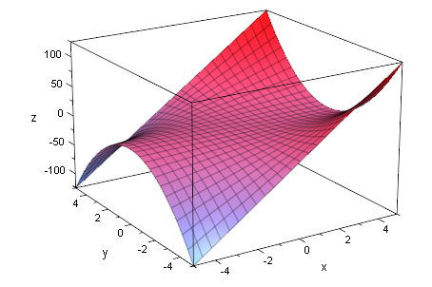
Noch mehr Flächen und Körper

Slide 18
Even More Areas and Solids

Slide 19
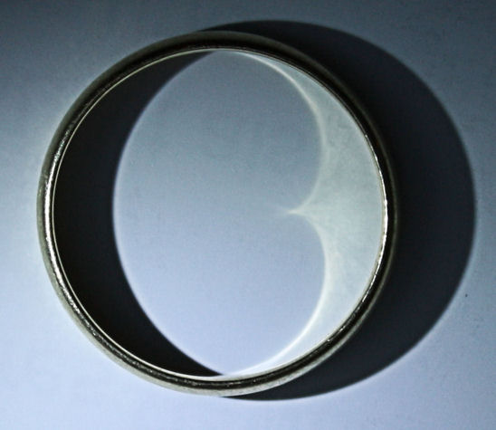
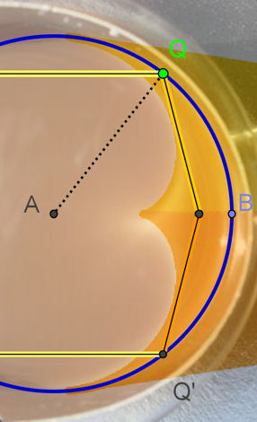
Funktionen und Relationen sind überall
Katakaustik
Kardioide
als Reflexionskurve
Schauen Sie mal in ihre Kaffeetasse
Prof. Dr. Dörte Haftendorn, Leuphana Universität Lüneburg, 2013 http://www.leuphana.de/matheomnibus

Slide 20
Funktions and Relations are Everywhere
katacaustik
kardioide
as a reflection curve
Have a look in your coffee cup!
Prof. Dr. Dörte Haftendorn, Leuphana Universität Lüneburg, 2013 http://www.leuphana.de/matheomnibus

Slide 21
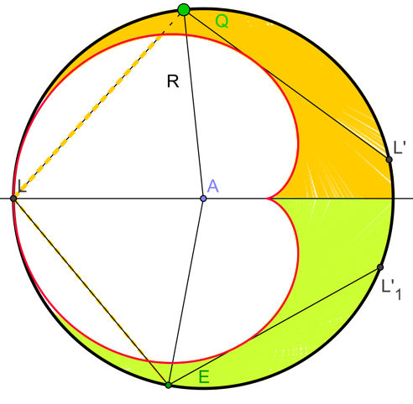
Funktionen und Relationen sind überall
Katakaustik
Kardioide
als Reflexionskurve
Prof. Dr. Dörte Haftendorn, Leuphana Universität Lüneburg, 2013 http://www.leuphana.de/matheomnibus

Slide 22
Funktions and Relations are Everywhere
katacaustik
cardioide
as a reflection curve
Prof. Dr. Dörte Haftendorn, Leuphana Universität Lüneburg, 2013 http://www.leuphana.de/matheomnibus

Slide 23
Funktionen und Relationen sind überall
Das ist ein weites Feld.....
Konchoide des Kosinus
Prof. Dr. Dörte Haftendorn, Leuphana Universität Lüneburg, 2013 http://www.leuphana.de/matheomnibus

Slide 24
Funktions and Relations are Everywhere
conchoide of the cosine
and more and more….
Prof. Dr. Dörte Haftendorn, Leuphana Universität Lüneburg, 2013 http://www.leuphana.de/matheomnibus

Slide 25
Funktionen - Bauhof
Summe zweier Funktionen, ebenso Differenz
Produkt zweier Funktionen, ebenso Quotient
Verkettung zweier Funktionen, d.h. ineinander einsetzen
hintereinander ausführen
Prof. Dr. Dörte Haftendorn, Leuphana Universität Lüneburg, 2013 http://www.leuphana.de/matheomnibus

Slide 26
Funktionen - Bauhof
Strecken parallel zur y–Achse (Faktor vor dem Fkt-Term)
Strecken parallel zur x–Achse (Faktor vor dem x-Term)
Verschieben parallel zur y–Achse ( +c hinter dem Fkt-Term)
Verschieben parallel zur x–Achse ( - a hinter dem x-Term)
Bilden der Umkehrfunktion
Summe zweier Funktionen, ebenso Differenz
Produkt zweier Funktionen, ebenso Quotient
Verkettung zweier Funktionen, d.h. ineinander einsetzen
hintereinander ausführen
Prof. Dr. Dörte Haftendorn, Leuphana Universität Lüneburg, 2013 http://www.leuphana.de/matheomnibus

Slide 27
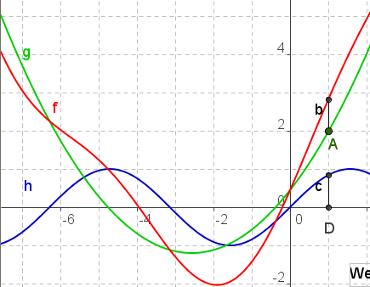
Funktionen - Bauhof
Summe zweier Funktionen, ebenso Differenz
Wo ein Summand 0 ist,
kommt der andere
Summand heraus.
Summe
Produkt
Verkettung
Prof. Dr. Dörte Haftendorn, Leuphana Universität Lüneburg, 2013 http://www.leuphana.de/matheomnibus

Slide 28
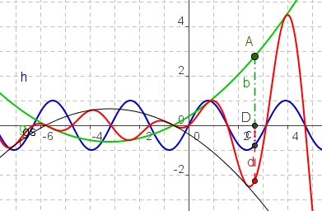
Funktionen - Bauhof
Produkt zweier Funktionen
Nullstellen „siegen“
Wo ein Faktor 0 ist,
ist auch das Produkt 0,
(falls der andere Faktor
dort keinen Pol hat)
Wo ein Faktor 1 ist,
trifft das Produkt
den anderen Faktor
(falls der andere Faktor
dort keinen Pol hat)
Prof. Dr. Dörte Haftendorn, Leuphana Universität Lüneburg, 2013 http://www.leuphana.de/matheomnibus

Slide 29
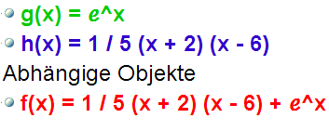
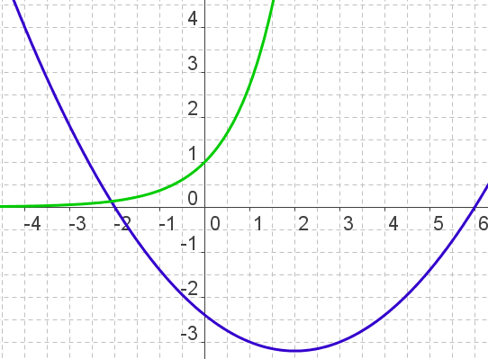
Summen-Übung
Prof. Dr. Dörte Haftendorn, Leuphana Universität Lüneburg, 2013 http://www.leuphana.de/matheomnibus

Slide 30
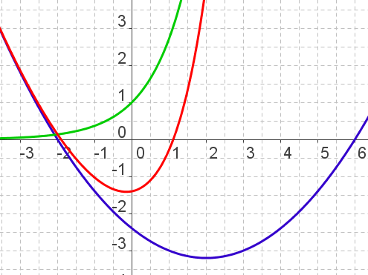
Summen-Übung
Prof. Dr. Dörte Haftendorn, Leuphana Universität Lüneburg, 2013 http://www.leuphana.de/matheomnibus

Slide 31
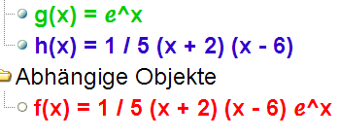
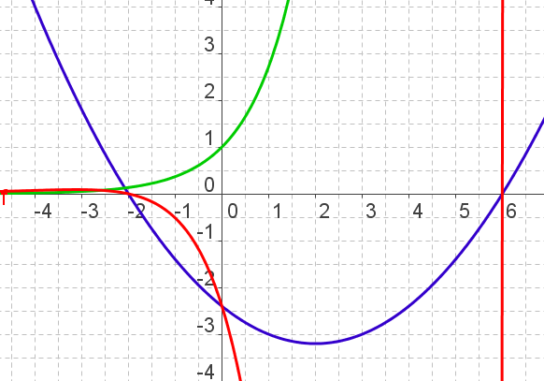
Produkt-Übung
Prof. Dr. Dörte Haftendorn, Leuphana Universität Lüneburg, 2013 http://www.leuphana.de/matheomnibus

Slide 32
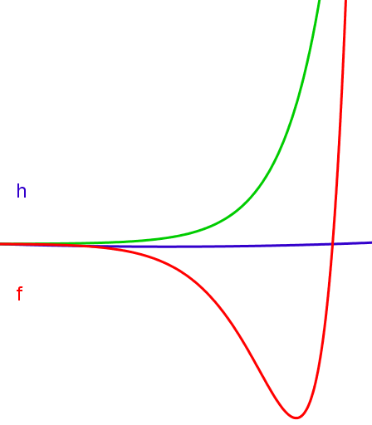
Produkt-Übung
Prof. Dr. Dörte Haftendorn, Leuphana Universität Lüneburg, 2013 http://www.leuphana.de/matheomnibus

Slide 33
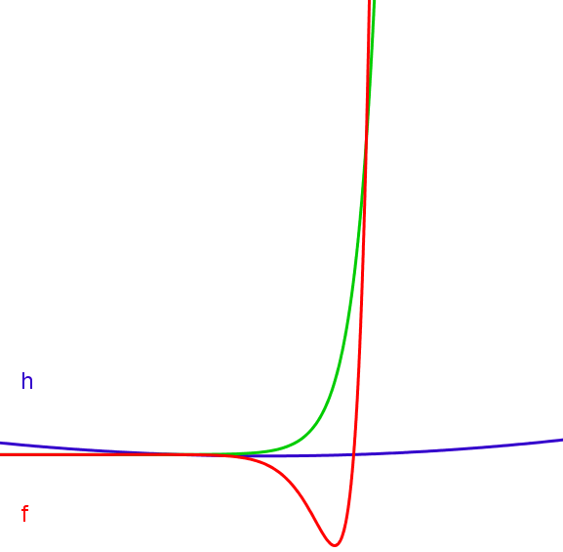
Produkt-Übung
Merke:
Die e-Funktion ist stärker
als jede Potenz von x.
Prof. Dr. Dörte Haftendorn, Leuphana Universität Lüneburg, 2013 http://www.leuphana.de/matheomnibus

